Slide 1
Funções.
BCC701 – Programação de Computadores I
Universidade Federal de Ouro Preto
Departamento de Ciência da Computação
www.decom.ufop.br/bcc701
2012/01
Material Didático Unificado.

Slide 2
Propósitos do Uso de Funções
Introdução
Modularizar um programa em partes menores;
Executar uma tarefa que é frequentemente solicitada;
Aumentar a legibilidade e manutenibilidade do programa;
Implementar as chamadas UDF (User Defined Functions), para complementar as necessidades do programador na execução de tarefas não suportadas pelo ambiente de programação.

Slide 3
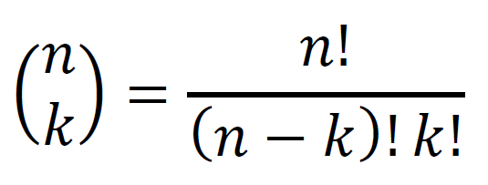
Exemplo de Uso de Funções
Introdução
Cálculo do número de combinações de n tomados k a k;
Observe que o cálculo do fatorial é repetido três vezes.

Slide 4
Exemplo de Uso de Funções
Introdução
Para calcular o fatorial de um número inteiro n pode-se usar o seguinte trecho de programa:
fat = 1;
for i = 1:n
fat = fat * i;
end
Entretanto é necessário adaptar este código para obter o cálculo do número de combinações:

Slide 5
Exemplo de Uso de Funções
Introdução
n = input(“n=”); k = input(“k=”);
fat_n = 1;
for i = 2:n
fat_n = fat_n * i
end
fat_n-k = 1;
for i = 2:(n – k)
fat_n-k = fat_n-k * i
end
fat_k = 1;
for i = 2:k
fat_k = fat_k * i
end
nComb = fat_n / (fat_n-k * fat_k);

Slide 6
Exemplo de Uso de Funções
Introdução
Agora o programa anterior será dividido em duas partes: o programa principal e a função;
O programa principal será codificado da seguinte forma:
n = input(“n=”); k = input(“k=”);
nComb = fatorial(n) / ...
fatorial(n – k) * fatorial(k);

Slide 7
Exemplo de Uso de Funções
Introdução
A função será codificada da seguinte forma:
function fat = fatorial(n)
fat = 1;
for i = 1:n
fat = fat * i;
end
endfunction

Slide 8
Observações: Funções
Introdução
Um programa é designado principal quando ele faz chamadas as funções.
A execução de um programa com funções se inicia pelo programa principal.
A execução de uma chamada transfere o controle de execução para a função.
Ao término da execução da função, o controle é devolvido ao ponto de chamada,em uma operação chamada de retorno da função.

Slide 9
Sintaxe de Função
Introdução
Parâmetro de Saída: calculado pela função
function fat = fatorial(n)
fat = 1;
for i = 1:n
fat = fat * i;
end
endfunction
Parâmetro de Entrada: fornecido na chamada da função

Slide 10
Sintaxe de Função: Vários Parâmetros
Introdução
function [x1, x2] = eq2g(a, b, c)
delta = b^2 – 4 * a * c;
x1 = (-b + sqrt(delta)) / (2 * a);
x2 = (-b - sqrt(delta)) / (2 * a)
endfunction
// Programa Principal;
x = 2; y = 4; z = 6;
[raiz_1, raiz_2] = eq2g(x, y, z);

Slide 11
Observações: Funções
Introdução
Uma função cria um espaço novo para as variáveis, que podem ter nomes iguais aos de variáveis já definidas no programa principal.
As variáveis definidas por uma função são denominadas variáveis locais.
As variáveis definidas no programa principal são denominadas variáveis globais.
Mais sobre funções: Introdução à Organização e à Programação de Computadores – Prof. Oswaldo Carvalho.

Slide 12
Exemplo 1
Introdução
Codifique um programa que faça a leitura de n valores através do teclado.
Cada valor lido no teclado deve ser aplicado á função f(x) = x – sqrt(x). O resultado da aplicação da função deve ser acumulado em um somatório.
O cálculo de f(x) deve ser codificado em uma função definida pelo usuário.
Ao final o programa imprime o valor do somatório calculado.

Slide 13
Exemplo 1
Introdução
function f = minhaF(x)
f = x - sqrt(x);
endfunction
n = input("QUANTIDADE DE LEITURAS: ");
soma = 0;
for i = 1:n
x = input("DIGITE UM VALOR: ");
soma = soma + minhaF(x);
end
printf("\nSOMATÓRIO CALCULADO: %7.3f",
soma);

Slide 14
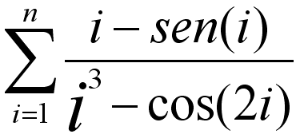
Exemplo 2
Introdução
Codifique um programa que calcule a série a seguir, onde n é o número de parcelas.
Cada parcela contém um numerador e um denominador. O Cálculo de ambos deve ser feito por funções definidas pelo usuário.
Ao final o programa imprime o valor da série.

Slide 15
Exemplo 2
Introdução
function resposta = numerador(x)
resposta = x - sin(x);
endfunction
// -------------------------------------------------------------------------------------------------------
function resposta = denominador(x)
resposta = x^3 - cos(2 * x);
endfunction
// ---------------------------------------------------------------------------------------------
n = input("QUANTIDADE DE PARCELAS: ");
soma = 0;
for i = 1:n
soma = soma + numerador(i) / ...
denominador(i);
end
printf("\nSOMATÓRIO CALCULADO: %7.3f", soma);

